Slide 1


UNIVERSIDAD NACIONAL DE TRUJILLO
ESCUELA DE INGENIERÍA MECATRÓNICA
INTRODUCCIÓN A LA PROGRAMACIÓN
CLASE 2: BASES GENERALES
Docente: Ms. Ing. Asto Rodriguez, Emerson Maximo

Slide 2
Crear un entorno virtual

Slide 3

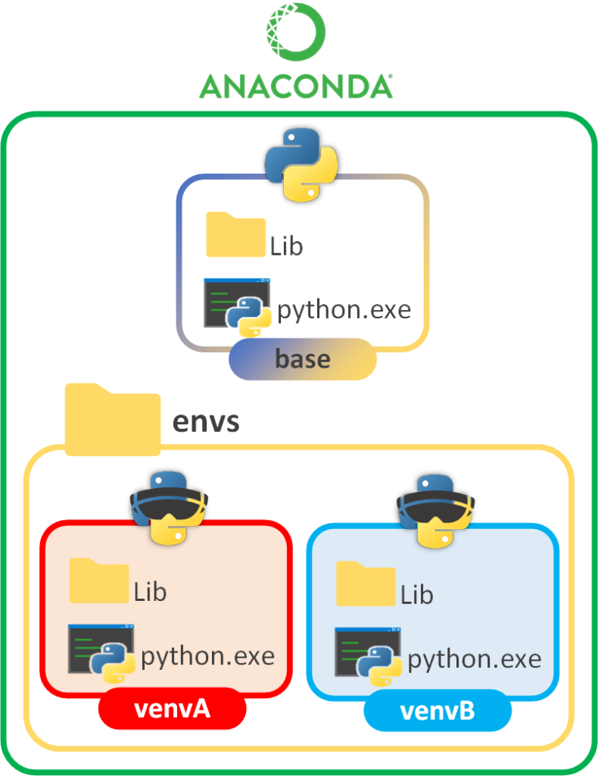
¿Por qué es necesario?
DOCENTE: Ms. Ing. Emerson M. Asto Rodriguez
Un entorno virtual es un espacio independiente a tu instalación local, con el objetivo de aislar los recursos y librerías.
Gracias a este concepto podemos tener distintos entornos virtuales con diferentes versiones de Python o de una librería concreta.

Slide 4

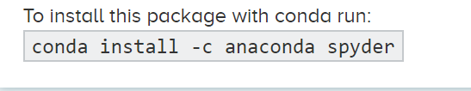
Creación de entorno
DOCENTE: Ms. Ing. Emerson M. Asto Rodriguez
Crear nuevo entorno
Activar entorno
Instalar kivy
Información del entorno
Mirar todos los entornos de la computadora
Actualizar los paquetes del entorno
Eliminar el entorno

Slide 5
ENTRADA Y SALIDA

Slide 6
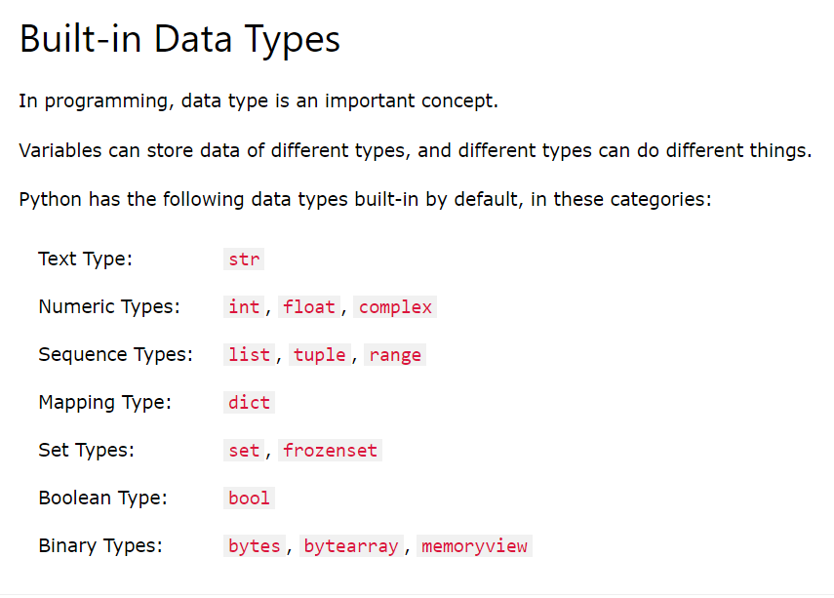
TIPOS DE DATOS

Slide 7
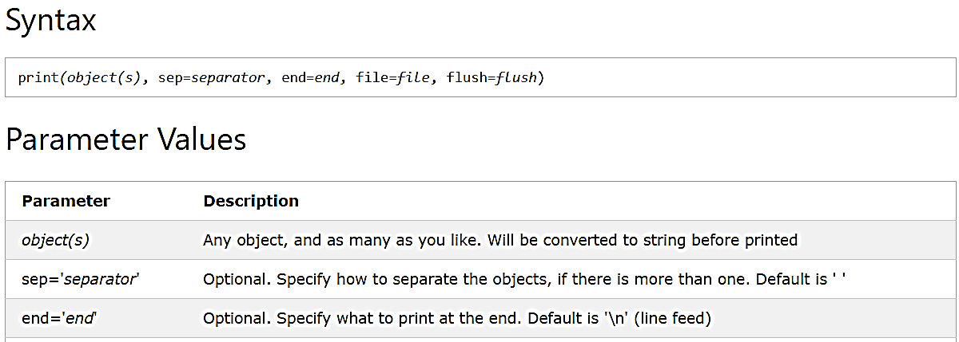
SALIDA
print(…)

Slide 8
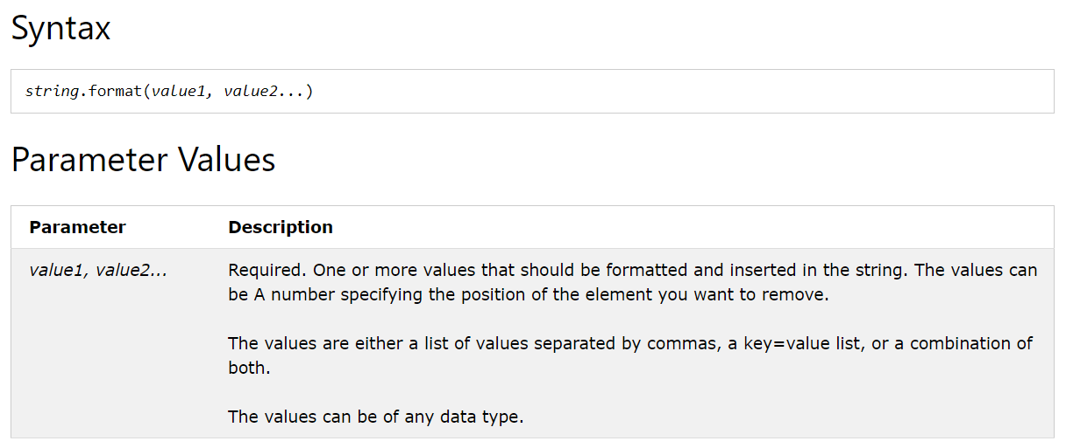
ENTRADA - SALIDA
Formateo de cadenas

Slide 9
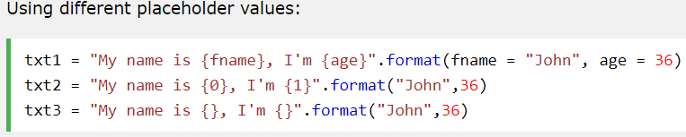
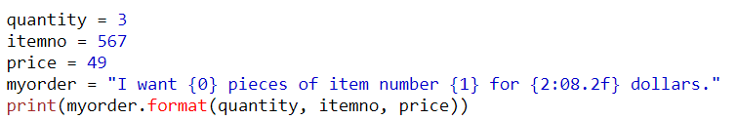
SALIDA
Formateo de cadenas

Slide 10
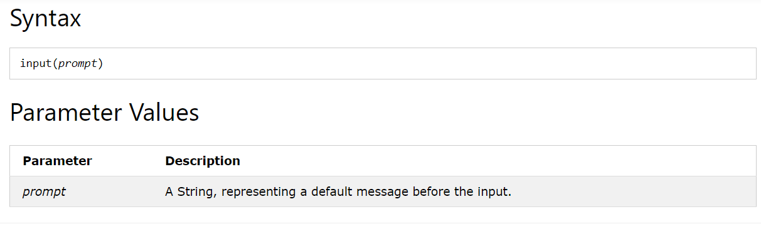
ENTRADA
input(…)

Slide 11
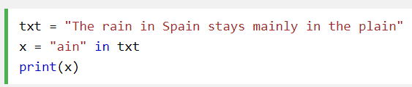
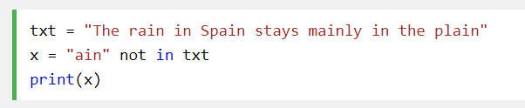
ENTRADA - SALIDA
Verificar la presencia de subcadena
in
not in

Slide 12
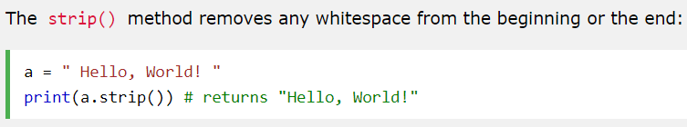
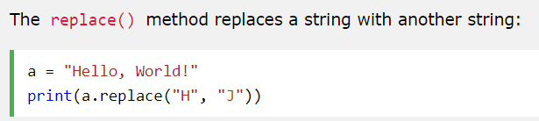
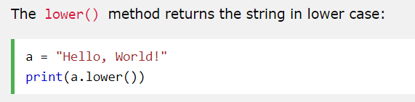
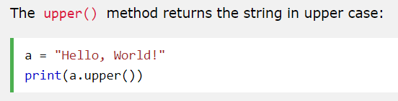
ENTRADA - SALIDA
Métodos de cadena

Slide 13
CONTROL DE FLUJO

Slide 14
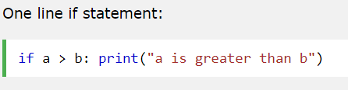
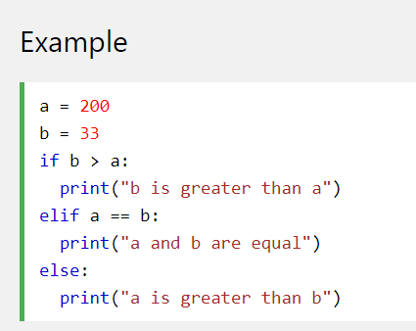
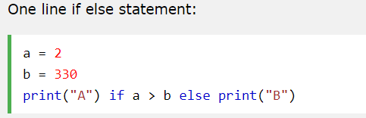
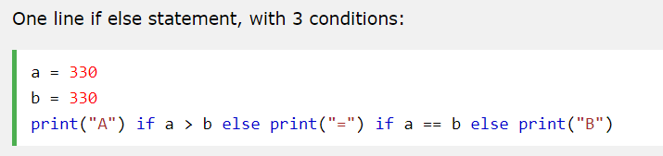
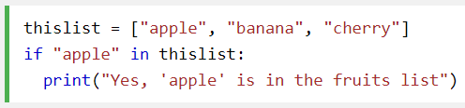
CONDICIONAL
if

Slide 15
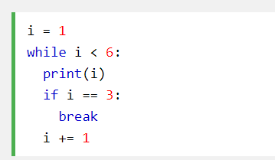
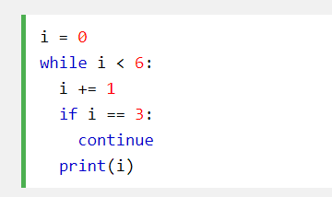
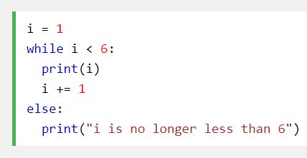
BUCLES
while
break
continue
else

Slide 16
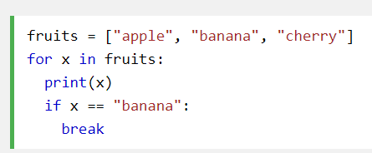
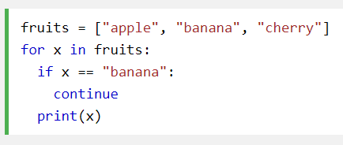

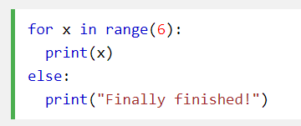
BUCLES
for
break
continue
range:
else:

Slide 17
Bibliografía
https://www.w3schools.com/python/
https://realpython.com/primer-on-python-decorators/
https://pyformat.info/

